Slide 1


UNIT 2. Введение в PHP разработку.
Массивы и их типы

Slide 2
1
Структура урок
Познакомится с понятием массивов в PHP.
Изучить виды массивов.
Узнать как создаются массивы в PHP.
Изучить как получить доступ к элементам массивов PHP.

Slide 3
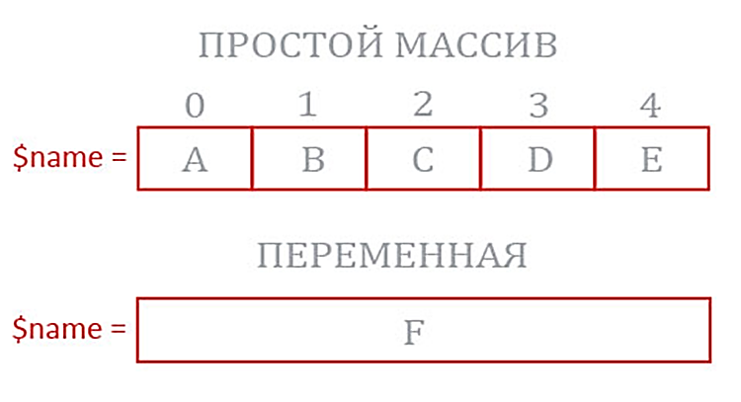
2
Массив
Массив - это упорядоченный набор данных, идентифицируемых с помощью одного (одномерные) или нескольких (многомерные) индексов. Массивы PHP позволяют хранить данные сразу нескольких типов и автоматически организовывать эти данные от имени пользователя с помощью широкого набора различных средств

Slide 4
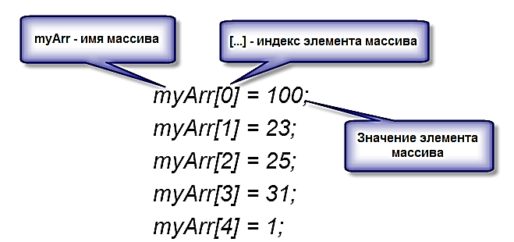
3
Индексный массив
Индексный (простой) массив — именованный набор переменных, расположенных в памяти непосредственно друг за другом, доступ к которым осуществляется по индексу.
Индекс массива — обычно целое число, указывающее на конкретный элемент массива.

Slide 5
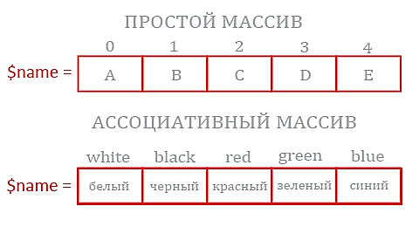
4
Ассоциативный массив
Представляет собой массив, хранящий значения элементов, связывая элементы со значением ключей, а не хранят элементы в строгом порядке линейных индексов. Если в массиве сохранен некоторый элемент в ассоциации с ключом, то для последующей выборки элементов из массива достаточно указать значение ключа.

Slide 6
5
Cоздание массивов в PHP
- Непосредственное присваивание значения одному из элементов массива (и тем самым неявное создание массива);
- Конструкция array(). Начиная с версии PHP 5.4 возможно использование короткого синтаксиса [];
- Вызов функции, которая возвращает массив в качестве значения.
Простейший способ создания массива, состоящий в выполнении с некоторой переменной таких действий, как будто эта переменная уже представляет собой массив:
$my_array[1] = “The first thing in my array”;
Пример создания нового массива с именем $fruit_basket:
$fruit_basket = array(‘apple’, ‘orange’, ‘banana’, ‘pear’);
Имя переменной $fruit_basket становится именем массива с четырьмя строковыми элементами, имеющими индексы (0,1,2,3).

Slide 7
6
Задание индексов с помощью конструкции []
Существует специальная синтаксическая конструкция для указания на то, какие должны быть индексы. Вместо перечисления элементов, разделенных запятыми, в этой конструкции можно задать разделенные запятыми пары «ключ – значение», в которых ключи и значения разделены с помощью специального символа =>:
$fruit_basket = array (
0 => ‘apple’,
1 => ‘orange’,
2 = > ‘banana’,
3 => ‘pear’
);
$arr2 = ['one' => 1, 'two' => 2,
'three' => 3, 'four' => 4];

Slide 8
7
Многомерные массивы
- Многомерный массив – это массив, который содержит в себе другие массивы (т.н. «массив массивов»).
Пример многомерного массива:
$multi_array = [‘fruit’ =>
[‘red’ => ‘apple’, ‘orange’ => ‘orange’,
‘yellow’ = > ‘banana’, ‘green’ => ‘pear’],
‘flower’ = >
[‘red’ => ‘rose’, ‘yellow’ = > ‘sunflower’, ‘purple’ => ‘iris’]
];

